Slide 1
Hinweise
Ablauf und Gliederung
Im Rahmen der Studentenrunde „Robotik“ bekommt jeder Student die Möglichkeit, den Zwischenstand seiner Arbeit und/oder aktuellen Arbeitspunkt vorzustellen. Die Runde findet zweiwöchentlich statt, der Termin steht im Stud.IP.
Zeitrahmen: 3 Minuten Vorstellung, 2 Minuten Diskussion
Aus Zeitgründen möglichst wenig Folien beschränken:
Titelblatt
Motivation und/oder ein kurzer Projektüberblick (nur als kurze Einführung gedacht; max. 20 sec)
Projektstand und zeitliche Planung
Womit beschäftigt ihr euch gerade und/oder welche Probleme habt ihr gerade
Ende (könnt ihr gerne übernehmen oder ein eigenes Bild einfügen)
Die Präsentation bitte spätestens eine halbe Stunde vor der Runde in den richtigen Stud.IP Ordner hochladen

Slide 2
Frequenzbasierte Modellierung zur Prädiktion von Personen-Auftrittswahrscheinlichkeiten
Abschlussvortrag Studienarbeit
Adrian Kleimeier
Studienarbeit
Abgabe: 14.01.2021

Slide 3
Gliederung des Vortrags
Allgemeines
Einleitung
Fragestellung und Motivation
existierende Ansätze
Methodik Teil I
Binäre Zustandsmodelle:
Messdatenermittlung
Server-Client-Struktur
Methodik Teil II
Quantitative Zustandsmodelle
Messdatenermittlung
Server-Client-Struktur
Evaluation
Beschreibung der Datensätze
Evaluierung des binären Modells
Evaluierung des quantitativen Modells
Zusammenfassung und Ausblick

Slide 4
Fragestellung und Motivation
Einleitung
mobile Roboter finden immer mehr Einzug in von Menschen besiedelten Umgebungen
Serviceroboter interagieren mit Personen
effektive Erfüllung der Aufgaben erfordert Modell der Umgebung des Roboters
Personen als Features der Umgebung müssen ebenfalls modelliert werden
Personenverteilung in der Umgebung nicht statisch
Personen-Auftrittswahrscheinlichkeiten als Funktionen der Zeit darstellen

Slide 5
Existierende Ansätze
Einleitung
FreMEn: Frequency Map Enhancement
Einteilung einer Umgebung in finite Bereiche
einzelne Räume
Zellen eines Gitters
Zellen können zu diskreten Zeitpunkten „belegt“ (1) oder „leer“ (0) sein
Beobachtung der Umgebung über viele diskrete Zeitpunkte resultiert in binärem Vektor
jede Zelle wird durch einen separaten Vektor dargestellt

Slide 6
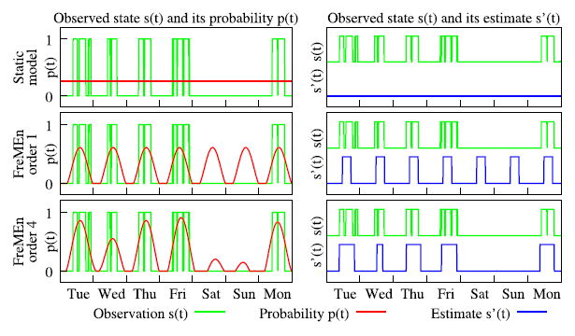
Existierende Ansätze - FreMEn
Einleitung
Zustandsvektoren s(t) werden mittels Fourier-transformiert
Frequenzen mit den größten Amplituden werden ermittelt
Rücktransformation erfolgt
Ergebnis: Zellzustands-Wahrscheinlichkeit p(t) als Funktion der Zeit
Schätzung des Zellzustands s‘(t) mittels Schwellwert c
Anzahl der Frequenzen bestimmt Ordnung des FreMEn-Modells
Bild 1: Veranschaulichung FreMEn-Modell [KRA17]

Slide 7
Existierende Ansätze - Fremen
Einleitung
Merkmale FreMEn:
räumlich und zeitlich diskrete Darstellung von Zellzuständen
Zellzustände nicht statisch, sondern Funktionen der Zeit
Beschreibung speichereffizient
Frequenzen, Amplituden, Phasenversätze

Slide 8
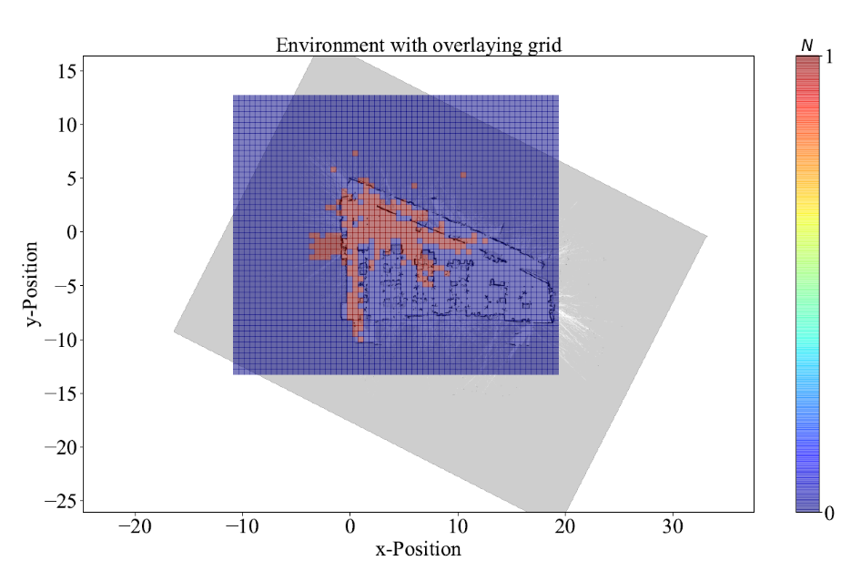
Messdatenermittlung
Methodik Teil I – binäre Zustandsmodelle
eine Umgebung wird in Zellen eingeteilt
Personendetektionen werden innerhalb eines Gesamtzeitraumes aufgenommen
Einteilung des Zeitraumes in Intervalldauern Δt
resultiert aus limitierter Beobachtbarkeit der Umgebung
Binäres Modell: Beschränkung des Zellzustands s(t) auf {0, 1}
Bilder binär für ein Zeitintervall und dann aufsummiert für eine Periodendauer mit Beschränkung auf {0, 1}
Bild 2: Personendetektionen binär für ein Intervall

Slide 9
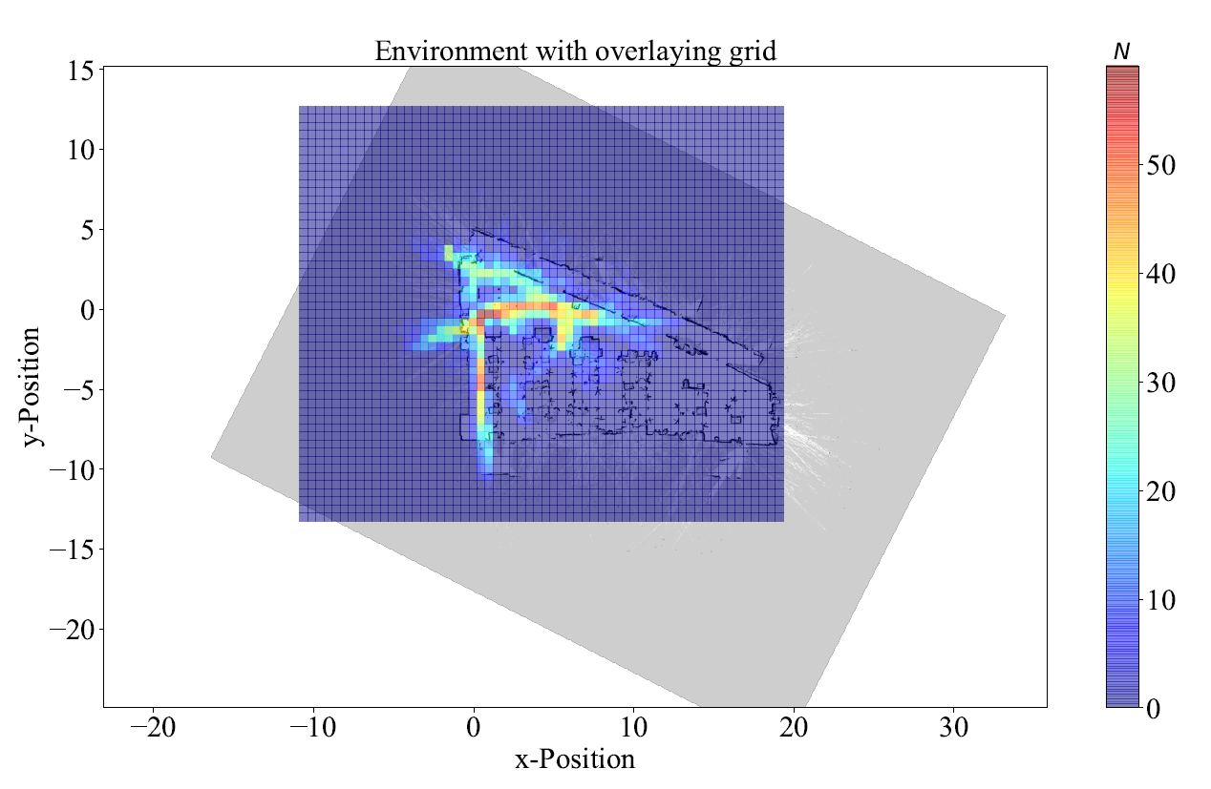
Messdatenermittlung
Methodik Teil I – binäre Zustandsmodelle
Bild 3: Personendetektionen binär für ein Intervall
Bild 4: Personendetektionen binär für einen Tag

Slide 10
Messdatenermittlung
Methodik Teil I – binäre Zustandsmodelle
Ergebnis:
für jede Zelle sind die Zeitstempel mit den korrespondierenden Zellzuständen {0, 1} ermittelt
Daten werden in einer externen Datenbank gespeichert
ein Datenbankeintrag mit Aufbau:
Zellenname
Zeitstempel
Zellenzustand

Slide 11
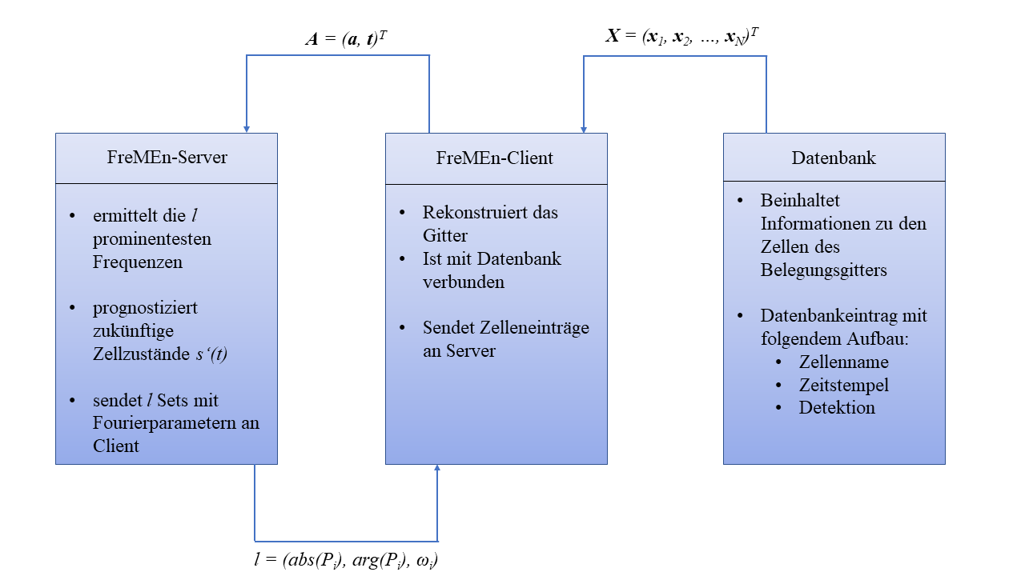
Server-Client-Struktur
Methodik Teil I – binäre Zustandsmodelle
Bild 5: Informationsfluss binäres Modell

Slide 12
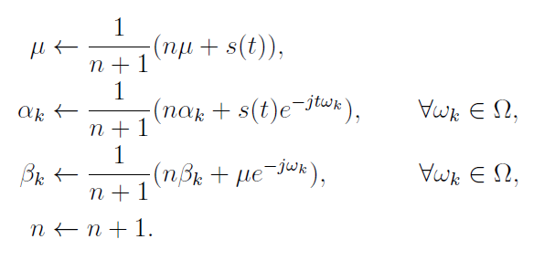
Messdatenverarbeitung Server-seitig
Methodik Teil I – binäre Zustandsmodelle
Funktion s(t) soll durch eine Wahrscheinlichkeitsfunkton p(t) approximiert werden
Frequenzspektrum muss ermittelt werden
inkrementelle Fouriertransformation
Gleichung 1: Ablauf inkrementelle Fouriertransformation

Slide 13
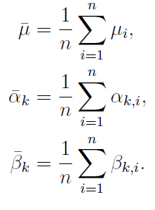
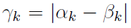
Messdatenverarbeitung Server-seitig
Methodik Teil I – binäre Zustandsmodelle
Einfluss eines periodischen Prozesses auf den Zellzustand s(t) wird bestimmt durch
Periodendauer T von einer Woche wird festgelegt
Mittelung von Werten innerhalb korrespondierender Zeitintervalle
Gleichung 2: Mittelung der Fourierkoeffizienten

Slide 14
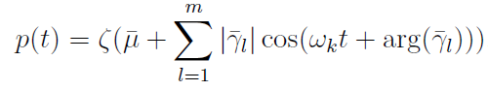
Messdatenverarbeitung Server-seitig
Methodik Teil I – binäre Zustandsmodelle
Anzahl periodischer Prozesse bestimmt die Ordnung des FreMEn-Modells
zukünftige Wahrscheinlichkeitswerte p(t) der Zelle können berechnet werden
Prädiktionen s‘(t) mittels Schwellwert
Gleichung 3: Wahrscheinlichkeitsfunktion eines Zellzustandes

Slide 15
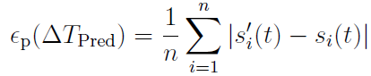
Messdatenverarbeitung Server-seitig
Methodik Teil I – binäre Zustandsmodelle
Daten werden vor Modellberechnung in Trainingsdatensatz und Testdatensatz eingeteilt
Optimale Modellordnung l_{opt} definiert durch minimalen Testfehler ε_{p}
Gleichung 4: Ermittlung des Prädiktionsfehlers des binären Modells

Slide 16
Messdatenermittlung
Methodik Teil II – quantitative Zustandsmodelle
gleicht größtenteils Vorgehen des binären Modells
binär: befindet sich eine Person in der Zelle? → s(t)
quantitativ: wie häufig befinden sich Personen in der Zelle? → λ(t)

Slide 17
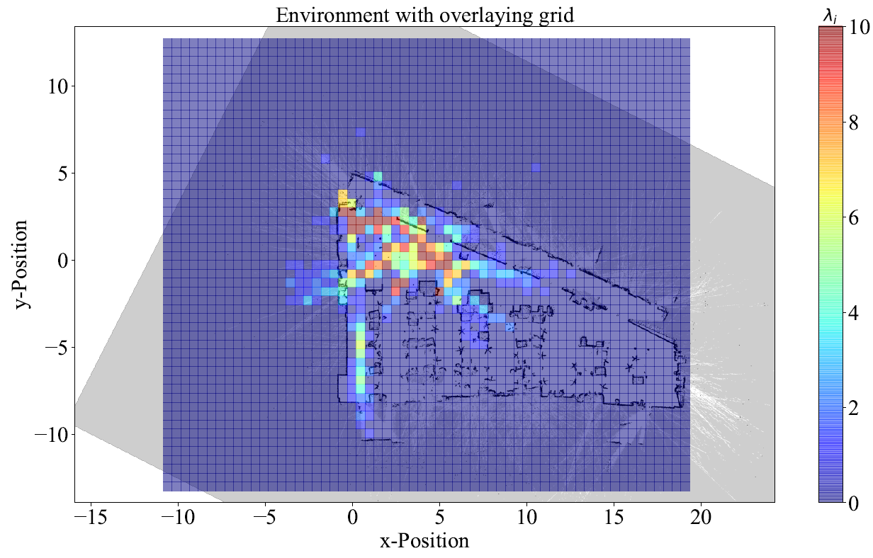
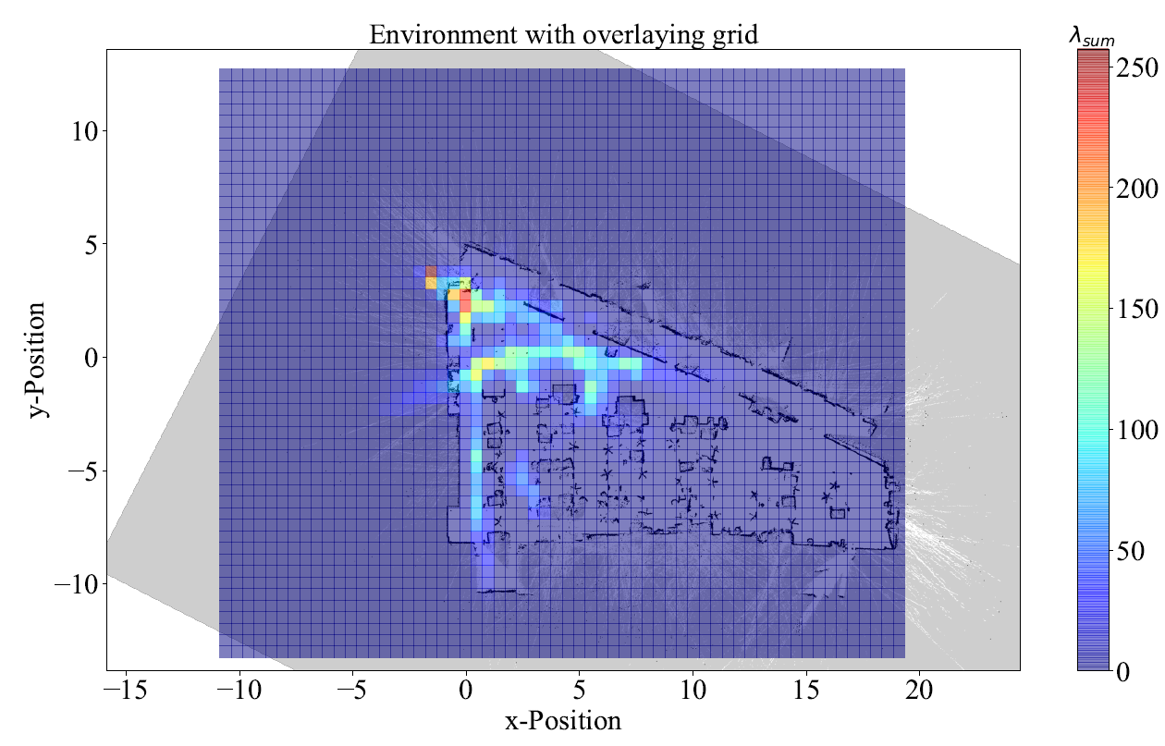
Messdatenermittlung
Methodik Teil II – quantitative Zustandsmodelle
Bild 6: Personenraten λ_{i} für ein Intervall
Bild 7: Aufsummierte Personenraten λ_{i} für einen Tag

Slide 18

Server-Client-Struktur
Methodik Teil II – quantitative Zustandsmodelle
Bild 8: Informationsfluss quantitatives Modell

Slide 19
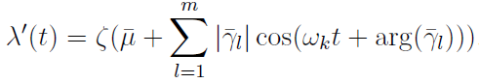
Messdatenverarbeitung Server-seitig
Methodik Teil II – quantitative Zustandsmodelle
Funktion λ(t) soll durch eine Wahrscheinlichkeitsfunkton λ‘(t) approximiert werden
Frequenzspektrum muss ermittelt werden
inkrementelle Fouriertransformation
Einfluss eines periodischen Prozesses auf den Zellzustand s(t) wird bestimmt durch
Periodendauer T von einer Woche wird festgelegt
Mittelung von Werten innerhalb korrespondierender Zeitintervalle
zukünftige Personenraten λ(t) der Zelle können berechnet werden
Gleichung 4: Personenraten-Approximation einer Zelle

Slide 20
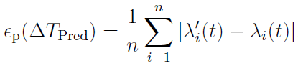
Messdatenverarbeitung Server-seitig
Methodik Teil II – quantitative Zustandsmodelle
Daten werden vor Modellberechnung in Trainingsdatensatz und Testdatensatz eingeteilt
optimale Modellordnung l_{opt} definiert durch minimalen Testfehler ε_{p}
Gleichung 5: Ermittlung des Prädiktionsfehlers des quantitativen Modells

Slide 21
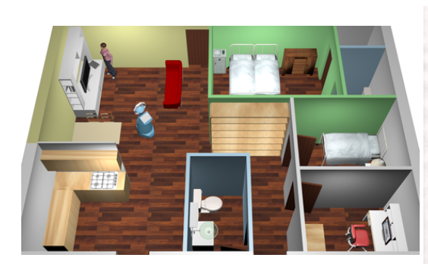
Aruba-Datensatz
Evaluation – Datensätze
Wohnung aufgeteilt in 10 Räume
Personenaufkommen über 16 Wochen aufgezeichnet
Beschränkungen:
lediglich eine Person in der Wohnung
Messung im Minutentakt
Aufteilung:
12 Wochen Trainingsdatensatz
4 Wochen Testdatensatz
Hier Bild von der Aruba-Wohnung einfügen !
Bild 8: Visualisierung des Aruba-Apartments [KKM15]

Slide 22
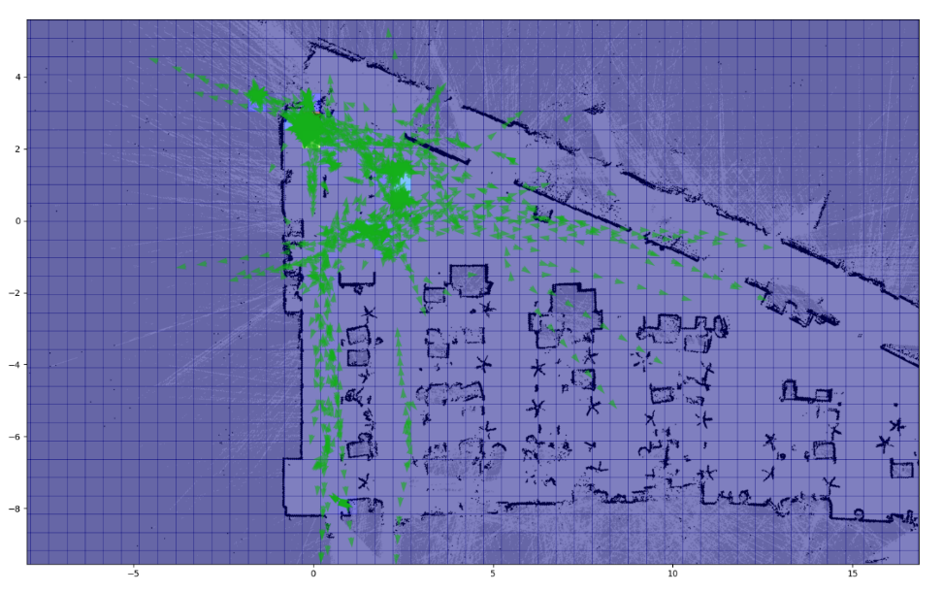
UOL-Datensatz
Evaluation – Datensätze
Bürogebäude mit 85 m²
Personendetektionen mit einer Frequenz von 0.5 Hz über einen Zeitraum von 22 Tagen
Gitter mit 3060 Zellen wird über das Büro gelegt
Zellengröße 0.5m x 0.5 m
Aufteilung:
zwei Wochen Trainingsdatensatz
eine Woche Testdatensatz
Hier Bild von UOL einfügen mit nur leeren Zellen!
Bild 8: Skizze des UOL-Gebäudes

Slide 23
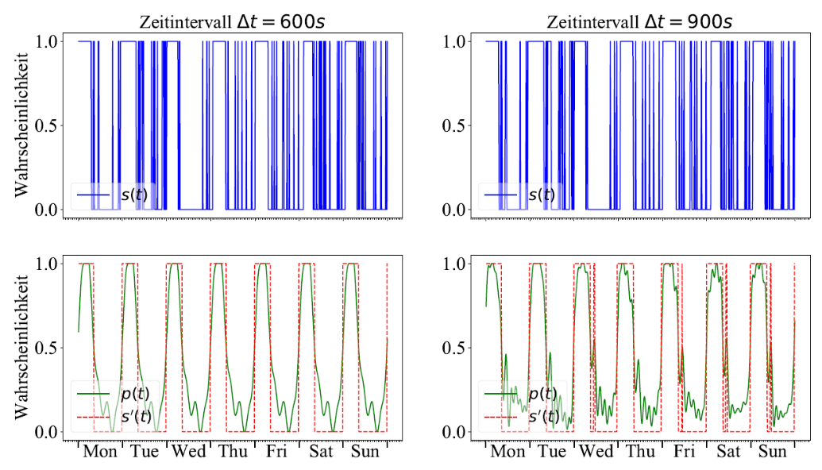
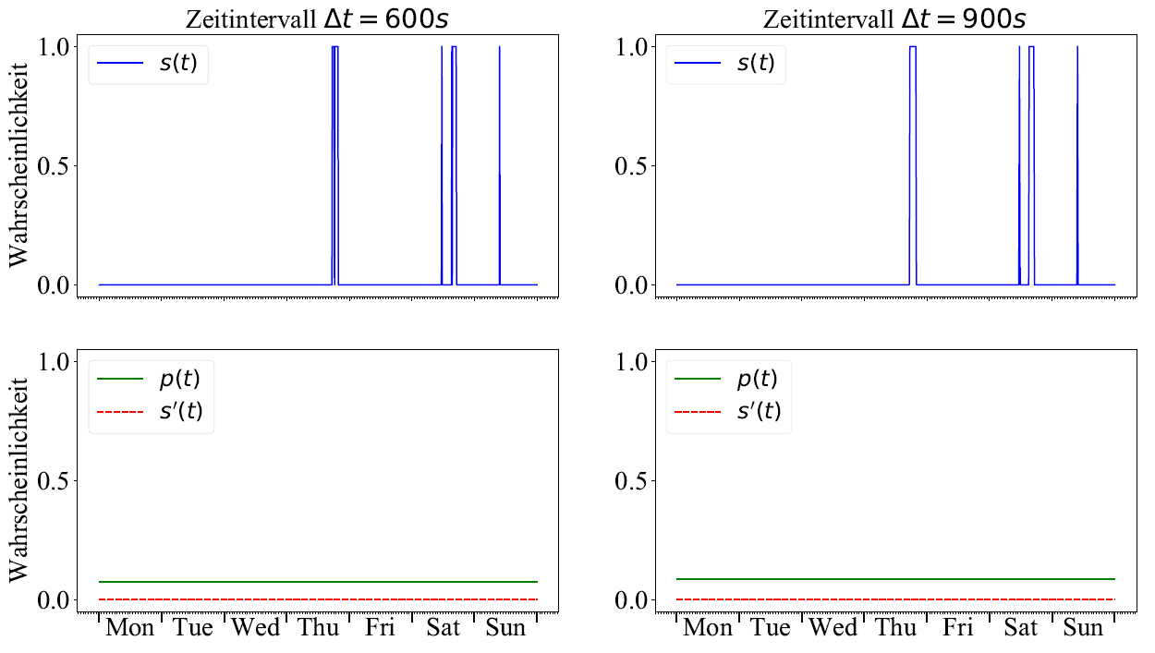
Aruba-Datensatz
Evaluation – binäres Modell
Bild 8: Zellzustand s(t) sowie Wahrscheinlichkeitsfuntkion p(t) und prognostizierter Zellzustand s‘(t) des Schlafzimmers bei unterschiedlichen Intervalldauern
Bild 9: Zellzustand s(t) sowie Wahrscheinlichkeitsfuntkion p(t) und prognostizierter Zellzustand s‘(t) des Gästeschlafzimmers bei unterschiedlichen Intervalldauern

Slide 24
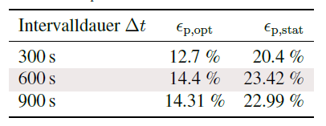
Aruba-Datensatz
Evaluation – binäres Modell
FreMEn-Modelle mit geringeren Prädiktionsfehlern als statische Modelle
Fehlerberechung für Räume mit min.
5 % Belegtheit
Modell-Limitationen
Tabelle 1: Prädiktionsfehler ε_{p} bei unterschiedlichen Intervalldauern

Slide 25
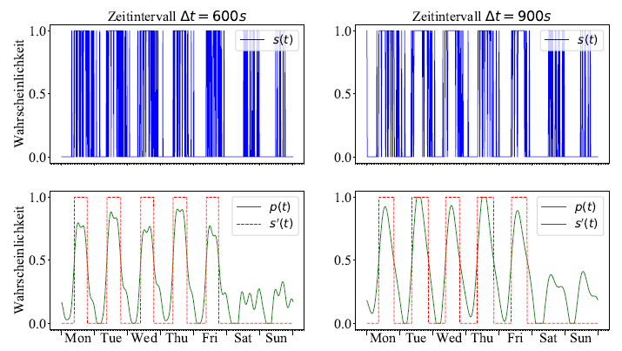
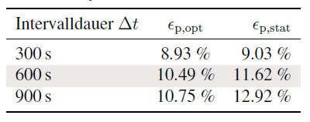
UOL-Datensatz
Evaluation – binäres Modell
Tabelle 2: Prädiktionsfehler ε_{p} bei unterschiedlichen Intervalldauern
Bild 8: Zellzustand s(t) sowie Wahrscheinlichkeitsfuntkion p(t) und prognostizierter Zellzustand s‘(t) einer Beispielzelle des UOL-Datensatzes bei unterschiedlichen Intervalldauern

Slide 26
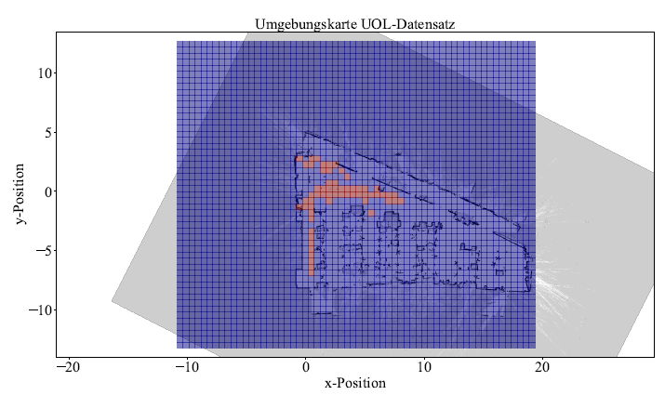
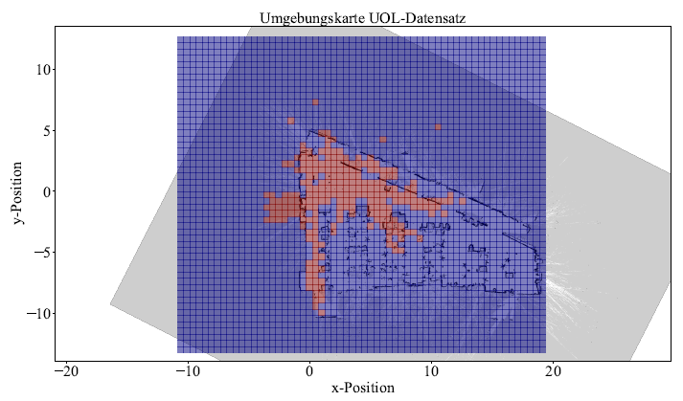
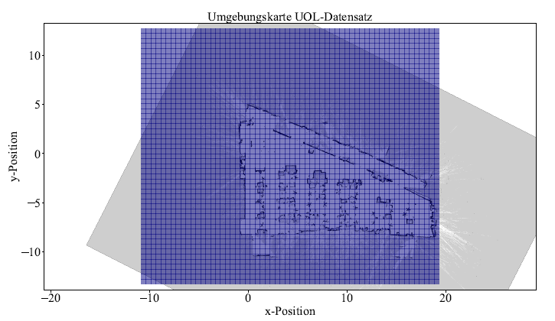
UOL-Datesatz
Evaluation – binäres Modell
Bild 8: Vergleich statisches Modell mit FreMEn-Modell

Slide 27
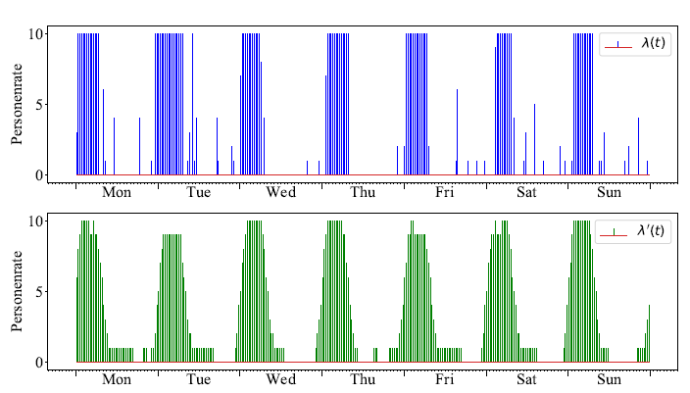
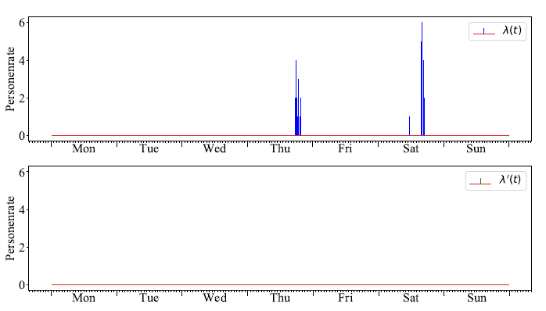
Aruba-Datensatz
Evaluation – quantitatives Modell
Bild 8: Personenrate λ(t) des Schlafzimmers bei Intervalldauer von 600 s
Bild 8: Personenrate λ(t) des Gästeschlafzimmers bei Intervalldauer von 600 s

Slide 28
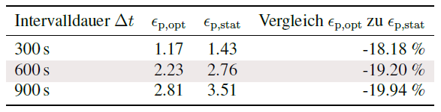
Aruba-Datensatz
Evaluation – quantitatives Modell
FreMEn-Modelle mit geringeren Prädiktionsfehlern als statische Modelle
Fehlerberechnung für Räume mit min.
5 % Belegtheit
Modell-Limitationen
Tabelle 3: Prädiktionsfehler ε_{p} bei unterschiedlichen Intervalldauern

Slide 29
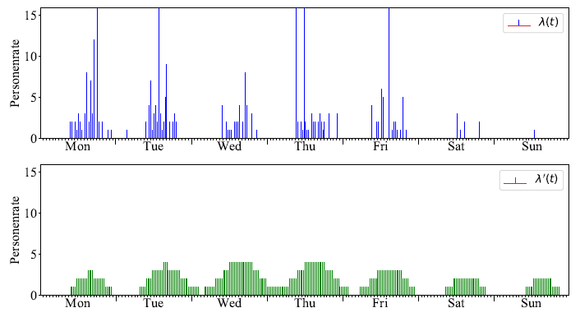
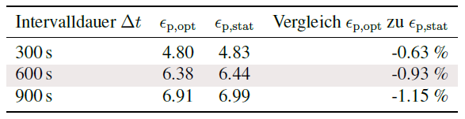
UOL-Datensatz
Evaluation – quantitatives Modell
Tabelle 4: Prädiktionsfehler ε_{p} bei unterschiedlichen Intervalldauern
Bild 8: Personenraten λ(t) einer Beispielzelle (UOL) mit Intervalldauer von 600 s

Slide 30
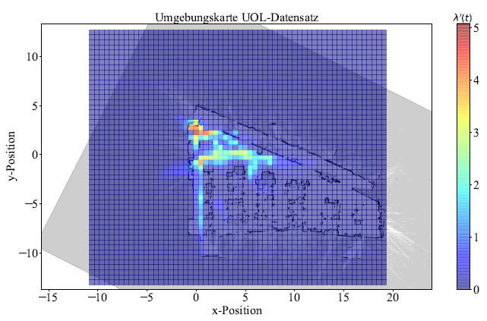
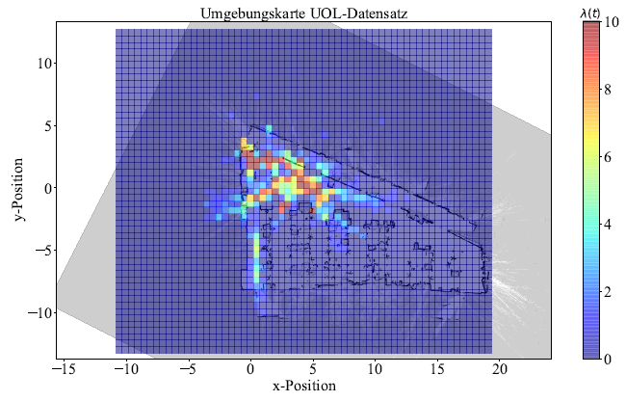
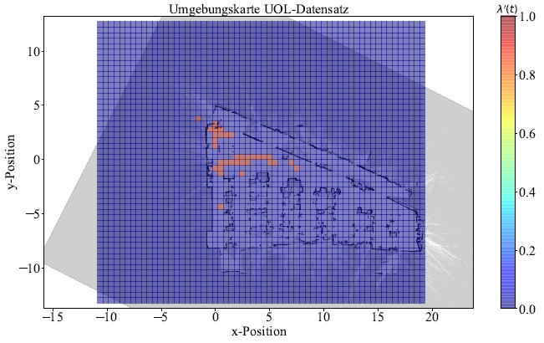
UOL-Datensatz
Evaluation – quantitatives Modell
Bild 8: Vergleich statisches Modell mit FreMEn-Modell

Slide 31
Zusammenfassung und Ausblick
Ergebnisse:
FreMEn-Modelle mit geringeren Prädiktionsfehlern als statische Modelle
Modell-Limitationen für Zellen mit geringer Belegtheits-Quote
Aktualisierung des Modells intervallweise möglich
Ausblick:
komplette Übersicht der Karte durch mobilen Roboter nicht gegeben
lediglich Stichproben der Grundgesamtheit vorhanden
tatsächliche Personendaten müssen geschätzt werden
Entscheidungskriterien für Konfidenzintervalle notwendig

Slide 32
Quellen
Literatur/Abbildungsverzeichnis
WEN18 | Entwurf eines Softwaresystems zur dynamischen Umgebungsmodellierung in industriellen indoor-Umgebungen, als Basistechnologie für Location-Based Services, Arne Wendt, Masterarbeit, TUHH, IFPT, 2018
KRA17 | FreMEn: Frequency Map Enhancement for Long-Term Mobile Robot Autonomy in Changing Environments, Tomás Krajnik, Jaime P. Fentanes, João M. Santos, Tom Duckett
KKM15 | Wher‘s waldo at time t? using spatio-temporal models for mobile robot search, Tomás Krajnik, Miroslav Kulich, Lenka Mudrova, Rares amburs, Tom Duckett, 2015 IEEE International Coference on Robotics and Automation

Slide 33
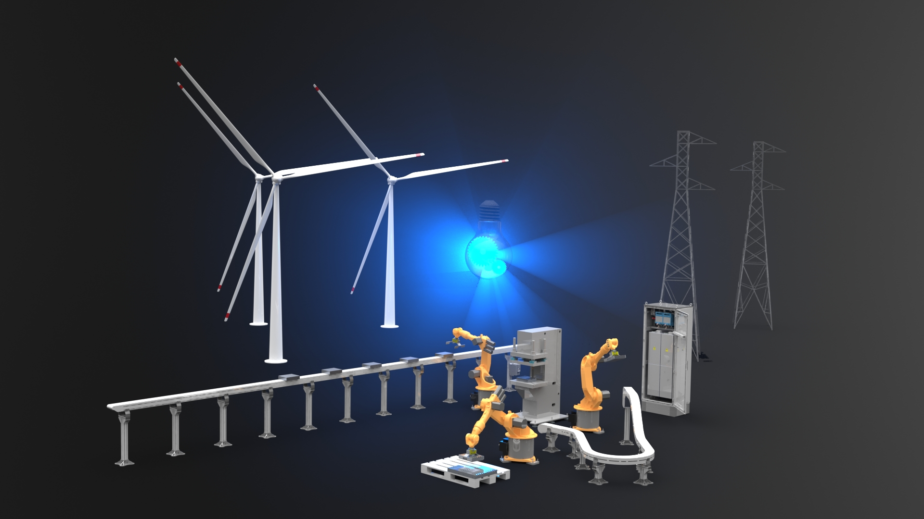
Diskussion
Titel der Arbeit
Danke für Ihre Aufmerksamkeit

Slide 34
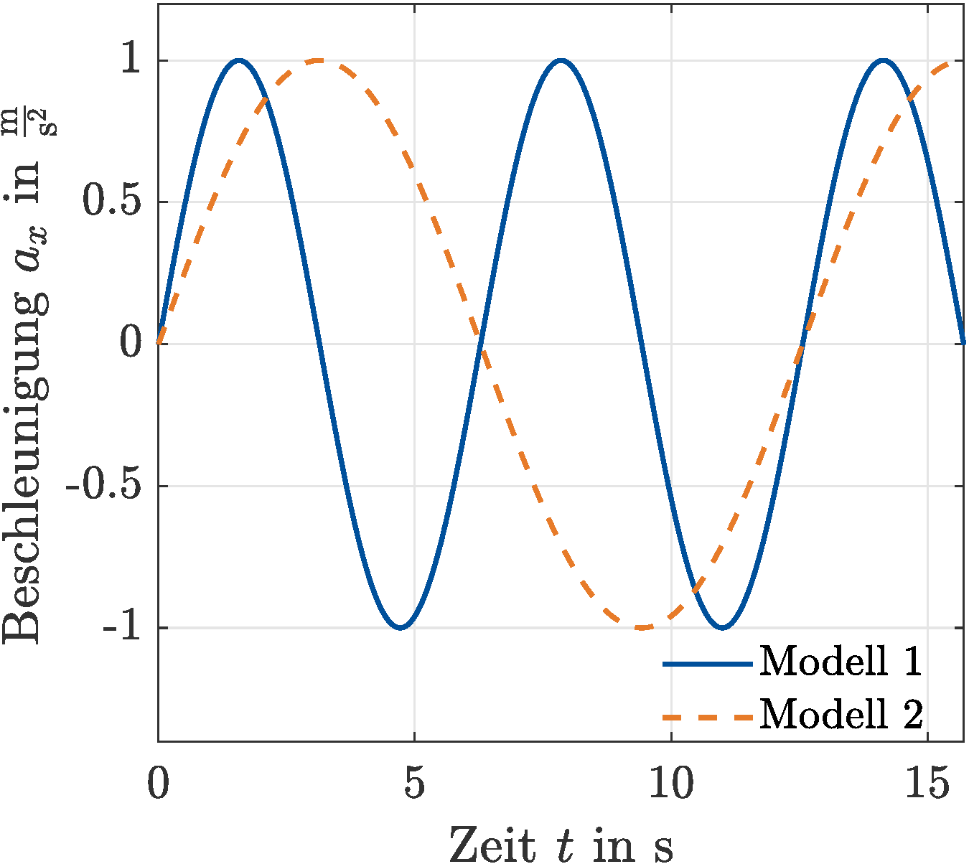
Plots einfügen
Hinweise
Matlabvorlage nutzen (template.m, template_einfach.m)
Wichtig:
Achsenbeschriftung
Ausreichend große Schrift
Legende bei mehreren Plots

Slide 35
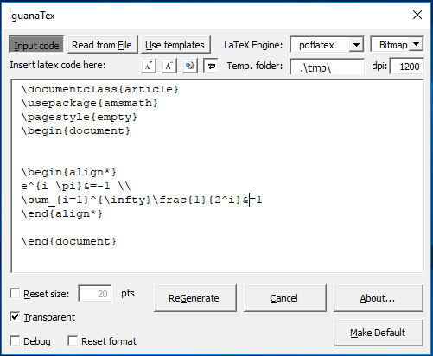
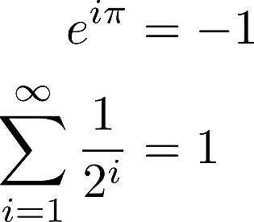
Gleichungen
Hinweise
Plug-In IguanaTex verwenden:
IguanaTex
Latex-Code für Formeln

Slide 36
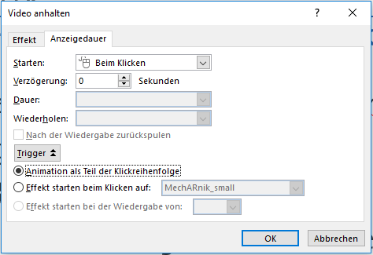

Video einfügen und in Klickreihenfolge einbinden
Hinweise
Vorgehen:
Reiter „Einfügen“
Video einfügen und markieren
Reiter „Animationen“
Animationsbereich
Reiter Anzeigedauer
Animation als Teil der Klickreihenfolge
Kurzes Beispielvideo

Slide 37
Normen und Konventionen
Hinweise
Überblick zu Normen für Größen, Einheiten und Gleichungen (hier)
Allgemeine Robotik-Konvention:
Skalar Kleinbuchstabe (kursiv): a
Vektor Kleinbuchstabe (fett und kursiv): a
Matrix Großbuchstabe (fett und kursiv): A
Punkt Großbuchstabe: A
Körper Großbuchstabe (fett): A
Das Robotik-Script ist bei Konventionen sehr genau, da könnt ihr euch gerne Anregungen holen

Slide 38
Abschlussvortrag
Hinweise
Anmerkungen (Präsentationserstellung und Durchführung):
Globale Änderungen über Folienmaster (Fußzeile, Logos, etc.)
Probevortrag rechtzeitig mit dem Betreuer durchführen
Frühzeitig Technik aufbauen und testen, auch beim Probevortrag
Vortragszeit einhalten (max. 20 min)
Angemessene Kleidung
Prüfer/Betreuer spricht die einleitenden Worte und moderiert die anschließende Diskussion
nicht vergessen: Der Vortrag bleibt in den Köpfen – dementsprechend sollte dieser entsprechend ernst genommen und hervorragend vorbereitet werden

